Slide 1
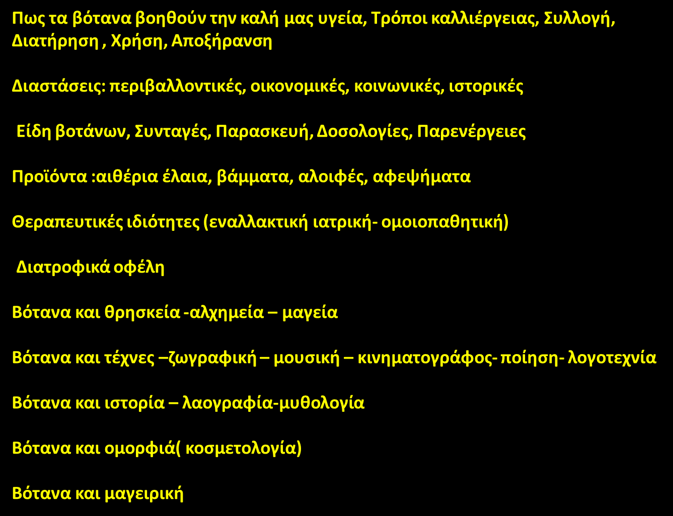
A.ΥΠΟΘΕΜΑΤΑ ( ΔΙΑΣΤΑΣΕΙΣ-ΟΨΕΙΣ ΤΟΥ ΘΕΜΑΤΟΣ) :

Slide 2
Β. ΠΟΙΟΥΣ ΠΑΙΔΑΓΩΓΙΚΟΥΣ ΣΤΟΧΟΥΣ ΒΑΛΑΤΕ ? :
Γνωστικοί:
-να μάθουν τα σημαντικότερα βότανα του τόπου μας και τη χρησιμότητά τους
-να μάθουν να τα συλλέγουν με τον απαιτούμενο σεβασμό
-να μάθουν να τα χρησιμοποιούν σωστά (δοσολογία- παρενέργειες)
-να πειραματιστούν και να κατανοήσουν τη διαδικασία παρασκευής και συντήρησής τους
-να προσεγγίσουν τον τρόπο που οι παλαιότεροι αντιμετώπιζαν τις ασθένειες
Συναισθηματικοί:
-ευαισθητοποίηση σε θέματα βιοποικιλότητας
-να προβληματιστούν ως προς την ευθύνη και το ρόλο ως προς την επίλυση προβλημάτων που αφορούν την οικολογική ισορροπία και τη ρύπανση
-να διαμορφώσουν ορθολογική στάση ως προς τη χρήση και τη χρησιμότητά τους

Slide 3
Ψυχοκινητικοί:
-να αναπτύξουν δεξιότητες για τη χρήση Η/Υ, διαδικτύου, μικροσκοπίου
-να έρθουν σε επαφή με φορείς και ιδιώτες
-να μάθουν να δραστηριοποιούνται μέσα από τις πρωτοβουλίες που θα πάρουν
Άλλοι στόχοι:
-ανάπτυξη συνεργασίας και αλληλοβοήθειας
-καλλιέργεια και ανάπτυξη γλωσσικών και επικοινωνιακών δεξιοτήτων

Slide 4
1^{ος} ΜΗΝΑΣ | Συγκρότηση ομάδας, επιλογή θέματος, θέσπιση στόχων, χωρισμός σε υποομάδες, καταμερισμός εργασιών, συλλογή πληροφοριών Δημιουργία θεατρικής ομάδας (Ζητιάνος του Α. Καρκαβίτσα) Παιχνίδια ρόλων (ταινία μικρού μήκους) Δημιουργία «μότο», καμπάνιας Πείραμα

Slide 5
2^{ος} ΜΗΝΑΣ | Εργασίες πεδίου, συνεντεύξεις, επισκέψεις κλπ. Προβολή ταινίας (Πολίτικη κουζίνα)

Slide 6
3^{ος} ΜΗΝΑΣ | Εργασίες πεδίου, συνεντεύξεις, επισκέψεις κλπ. Οργάνωση απογεύματος τσαγιού κλπ. Προβολή ταινίας (HARRY POTTER) (Το κύπελλο της φωτιάς) Επαναπροσδιορισμός στόχων

Slide 7
4^{ος} ΜΗΝΑΣ | Συγκέντρωση υλικού Σύνθεση εργασιών και υλικού υποομάδων Επεξεργασία τελικών προϊόντων Προβολή ντοκιμαντέρ (Max Gerson) (Η όμορφη αλήθεια, Πεθαίνοντας για να ήξερα)

